Slide 1
فصل سوم
عملیات دیگر بر روی مجموعه های فازی

Slide 2
مقدمه
مکمل فازی
اجتماع فازی و s-norm
اشتراک فازی و t-norm

Slide 3
مقدمه
برای مجموعه های غیرفازی، تنها یک نوع عملگر برای مکمل، اجتماع و اشتراک تعریف شده است.
برای مجموعه های فازی، عملگرهای مختلف دیگری نیز وجود دارد و انواع مختلفی از عملگرها برای مکمل، اجتماع و اشتراک دو مجموعه فازی قابل تعریف است.
تعریف مکمل، اجتماع و اشتراک (فصل دوم)

Slide 4
مکمل فازی
فرض کنید c:[0,1]->[0,1] نگاشتی باشد که تابع تعلق مجموعه فازی A را به تابع تعلق مجموعه مکمل A تبدیل کند. بدین معنی که
در تعریف ابتدایی برای مکمل فازی داشتیم
برای اینکه تابع c یک عملگر مکمل به حساب آید، باید دو شرط زیر را داشته باشد:

Slide 5
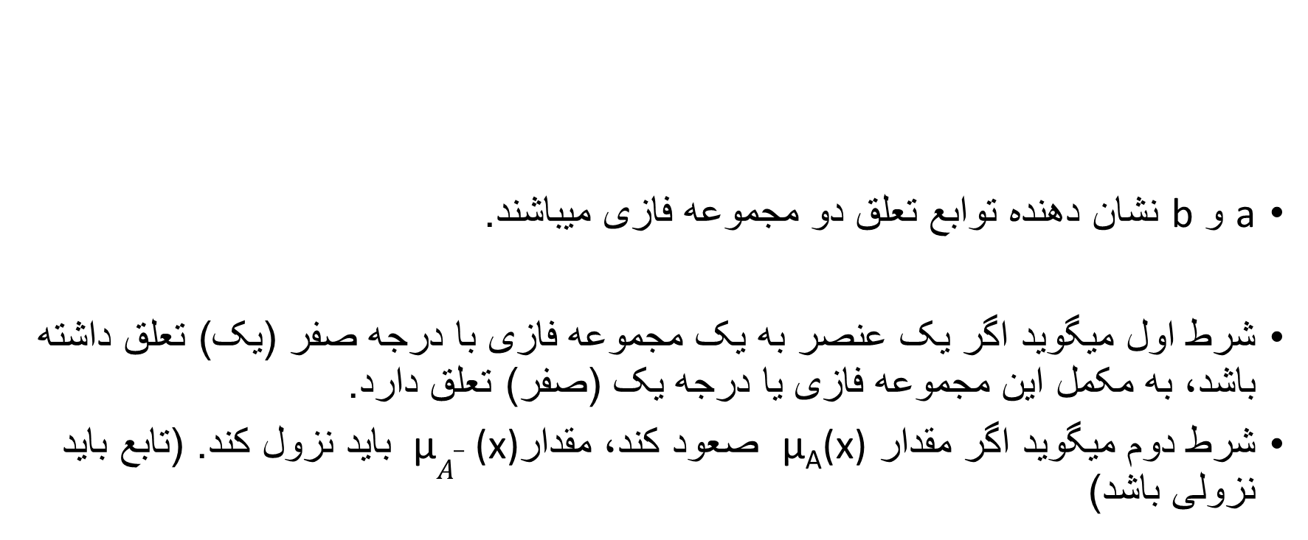
مکمل فازی
a و b نشان دهنده توابع تعلق دو مجموعه فازی میباشند.
شرط اول میگوید اگر یک عنصر به یک مجموعه فازی با درجه صفر (یک) تعلق داشته باشد، به مکمل این مجموعه فازی یا درجه یک (صفر) تعلق دارد.
شرط دوم میگوید اگر مقدار µ_{A}(x) صعود کند، مقدار µ$\overline{A}$ (x) باید نزول کند. (تابع باید نزولی باشد)

Slide 6
مکمل فازی

Slide 7
کلاس سوگنو (Sugeno) برای مکمل فازی

Slide 8
کلاس یاگر (Yager) برای مکمل فازی

Slide 9
اجتماع فازی، s-norm ها
فرض کنید s:[0,1]×[0,1]->[0,1] نگاشتی باشد که توابع تعلق مجموعه های فازی A و B را به تابع تعلق مجموعه اجتماع A و B تبدیل کند. بدین معنی که
در تعریف ابتدایی برای اجتماع فازی داشتیم
برای اینکه تابع s یک عملگر اجتماع فازی به حساب آید، باید چهار شرط زیر را ارضا نماید:

Slide 10
اجتماع فازی، s-norm ها
اصل سوم: افزایش در مقادیر تعلق دو مجموعه فازی باید باعث افزایش مقدار تعلق اجتماع دو مجموعه بشود.

Slide 11
اجتماع فازی، s-norm ها
سه
کلاس خاص
از
s-norm ها

Slide 12
اجتماع فازی، s-norm ها
کلاسهای دیگر
از s-norm ها

Slide 13
اجتماع فازی، s-norm ها

Slide 14
استفاده از s-norm ماکزیمم برای اجتماع دو مجموعه

Slide 17
اجتماع فازی، s-norm ها
مقایسه شکلهای بالا با هم نشان میدهد که s-norm یاگر و جمع جبری بزرگتر از عملگر ماکزیمم میباشند.
قضیه: برای هر s-norm یعنی برای هر s:[0,1]×[0,1]->[0,1] که اصول s1 تا s4 را ارضا نماید نامساوی زیر برقرار است
به عبارتی ماکزیمم کوچکترین و جمع دراستیک بزرگترین s-norm است.

Slide 18
اشتراک فازی، t-norm ها
فرض کنید t:[0,1]×[0,1]->[0,1] نگاشتی باشد که توابع تعلق مجموعه های فازی A و B را به تابع تعلق مجموعه اشتراک A و B تبدیل کند. بدین معنی که
در تعریف ابتدایی برای اشتراک فازی داشتیم
برای اینکه تابع s یک عملگر اشتراک فازی به حساب آید، باید چهار شرط زیر را ارضا نماید:

Slide 19
اشتراک فازی، t-norm ها
برای هر s-norm یک t-norm متناظر وجود دارد و بالعکس

Slide 20
اجتماع فازی، s-norm ها
سه کلاس
خاص
از
t-norm
ها

Slide 21
اشتراک فازی، t-norm ها
کلاس های
دیگر
از t-norm ها

Slide 22
استفاده از t-norm مینیمم برای اشتراک دو مجموعه

Slide 25
اشتراک فازی، t-norm ها
مقایسه شکلهای بالا با هم نشان میدهد که t-norm یاگر و ضرب جبری کوچکتر از عملگر مینیمم میباشند.
قضیه: برای هر t-norm یعنی برای هر t:[0,1]×[0,1]->[0,1] که اصول t1 تا t4 را ارضا نماید نامساوی زیر برقرار است
به عبارتی مینیمم بزرگترین و ضرب دراستیک کوچکترین t-norm است.

Slide 26
Associated Class
برای هر s-norm یک t-norm متحد با آن وجود دارد. یعنی یک مکمل فازی وجود دارد که این سه با هم قاعده دمورگان را ارضا میکنند. به عبارت دیگر داریم:
S-norm یاگر، t-norm یاگر و مکمل فازی اساسی یک کلاس متحد را شکل میدهند.
جمع حبری، ضرب جبری، و مکمل فازی اساسی یک کلاس متحد را شکل میدهند.

Slide 27
عملگرهای میانگین
عملگرهایی که محدوده [min(a,b), max(a,b)] را پوشش میدهند، عملگرهای میانگین (Averaging Operators) نامیده میشوند.

